Slide 1
UTILIZA TRIÁNGULOS: ÁNGULOS Y RELACIONES MÉTRICAS
MULTIVERSIDAD LATINOAMERICANA UNIDAD NORTE
PROFESORA: XÓCHITL ARIANDA RUIZ ARMENTA
MATEMÁTICAS 2
2DO SEMESTRE
ENERO 2015

Slide 2
1.1 DISNTINGUE LOS TIPOS DE ÁNGULOS Y TRIÁNGULOS A PARTIR DE LA INFORMACIÓN CONTENIDA EN GRÁFICOS.

Slide 3
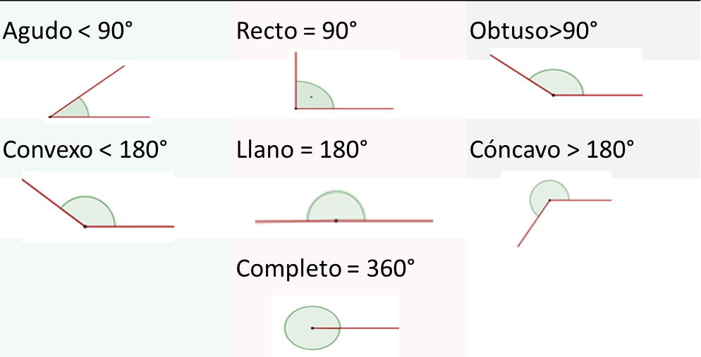
TIPOS DE ÁNGULOS

Slide 4
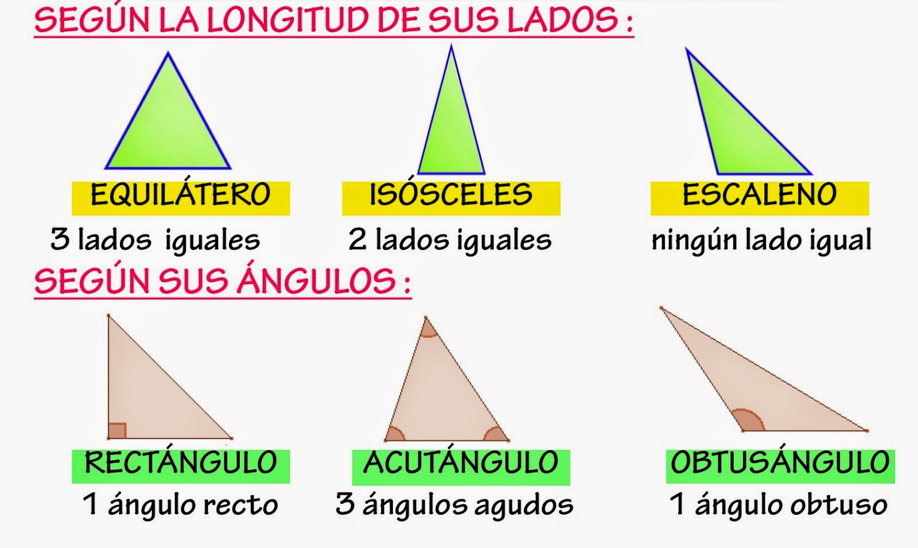
TIPOS DE TRIÁNGULOS

Slide 5
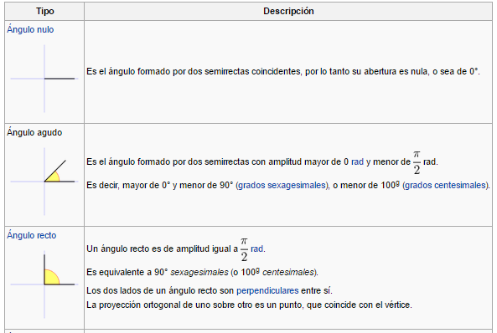
ÁNGULOS EN EL PLANO POR SUS MEDIDAS

Slide 6
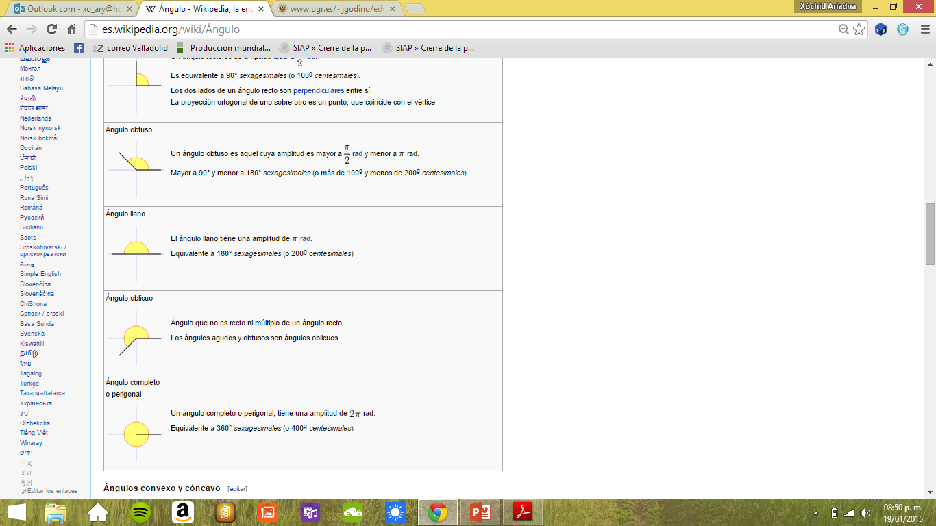

Slide 7
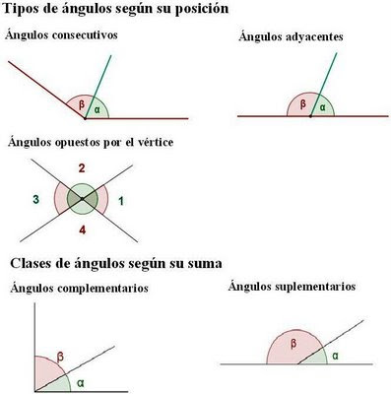
ÁNGULOS EN EL PLANO POR SU POSICIÓN Y POR LA SUMA DE SUS ÁNGULOS

Slide 8
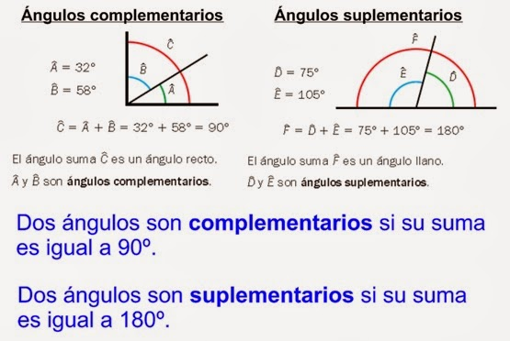
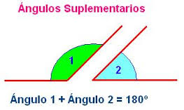
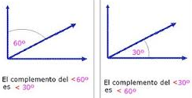
ANGULOS SUPLEMETARIOS Y COMPLEMENTARIOS

Slide 9
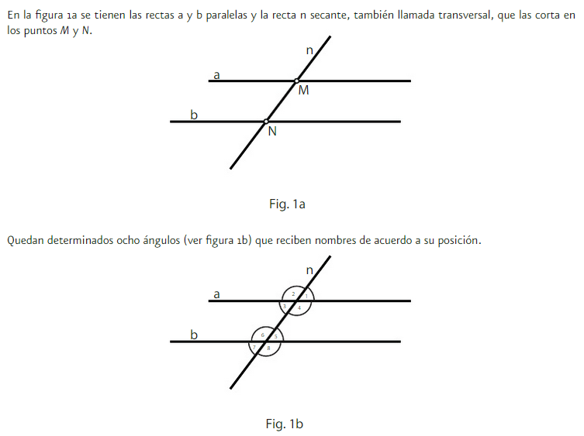

Slide 10
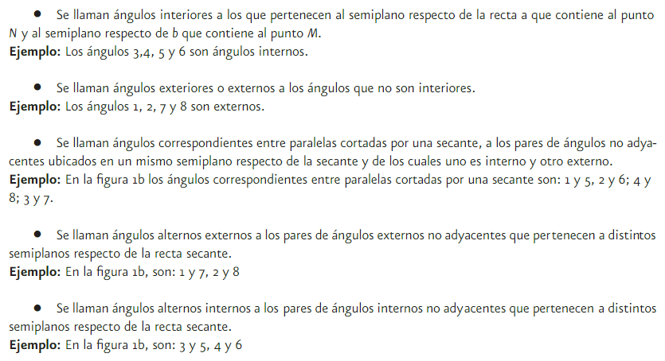

Slide 11
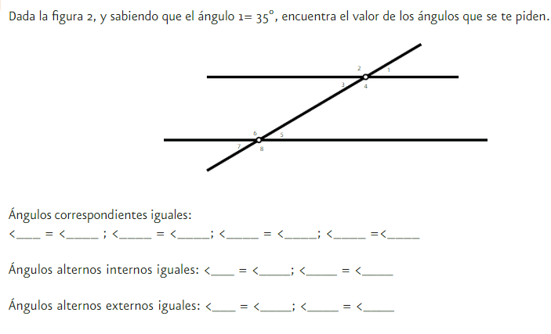
ACTIVIDAD

Slide 12
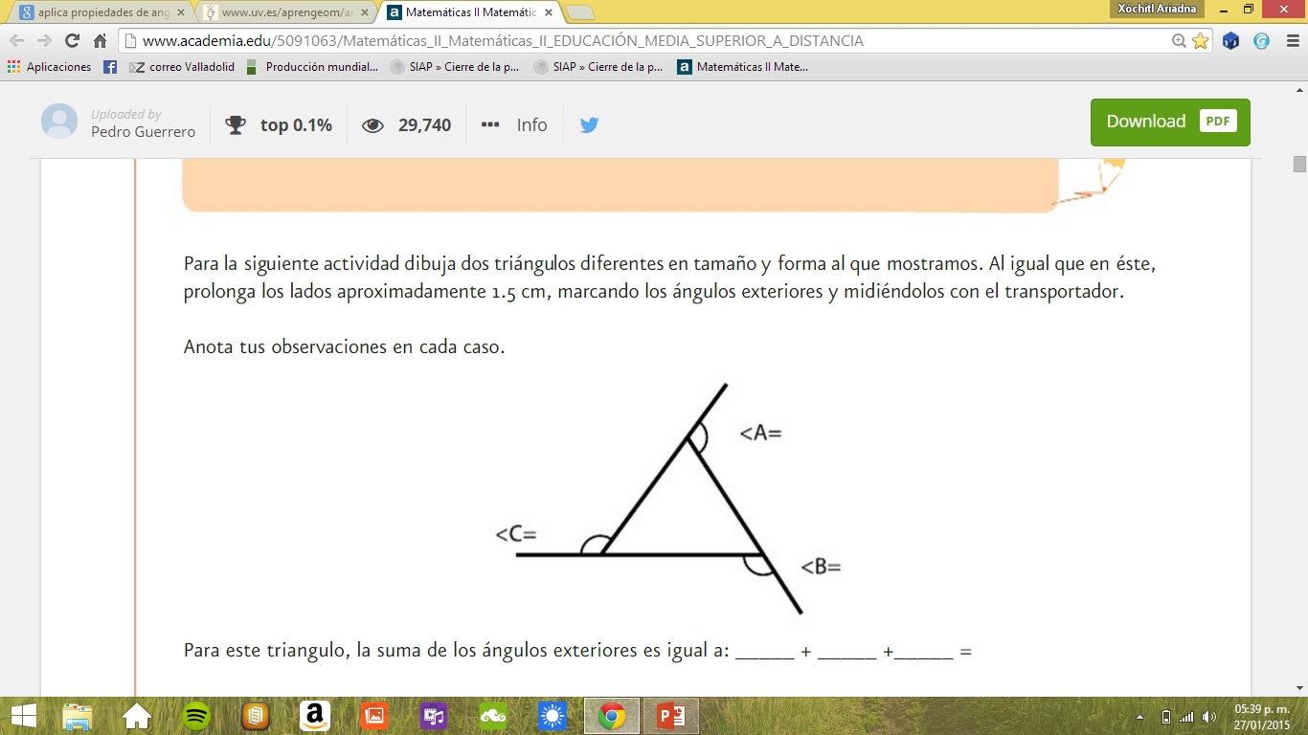
TAREA
TRAER TRANSPORTADOR

Slide 13
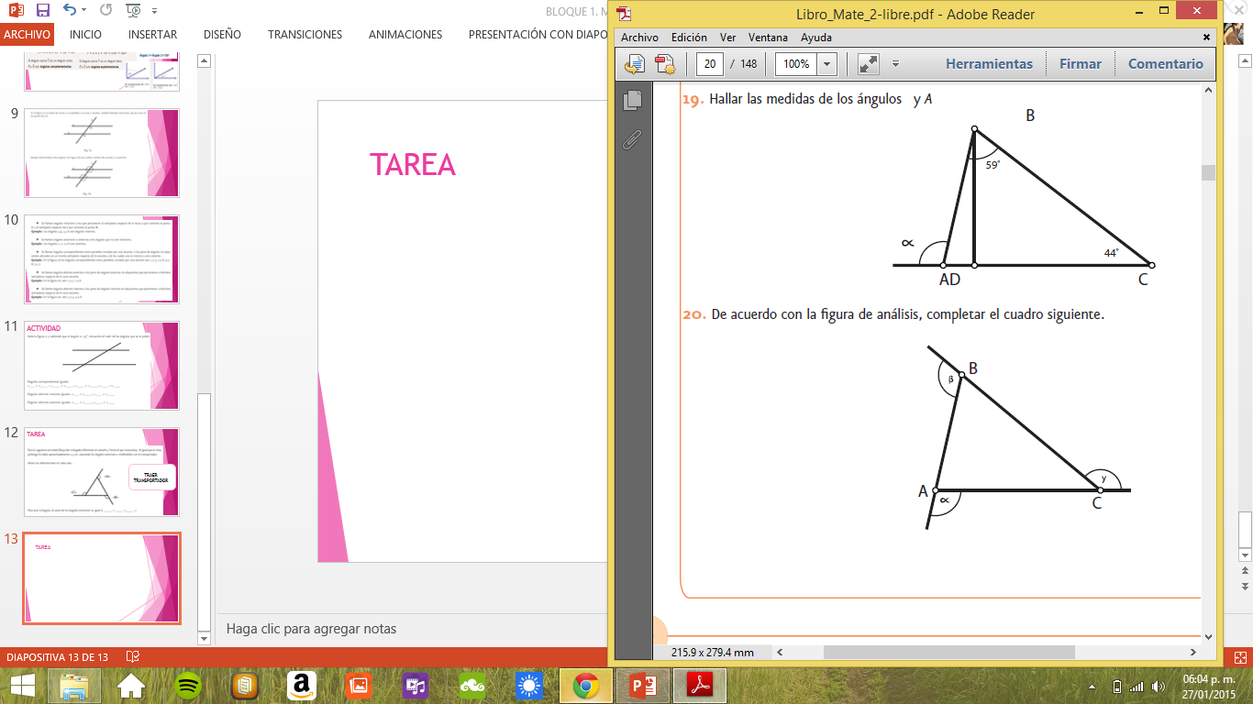
TAREA
Hallar las medidas de los ángulos α y A
Hallar las medidas de los ángulos α, β. Para conocer los ángulos interiores mídelos con un transportador.

